Slide 1

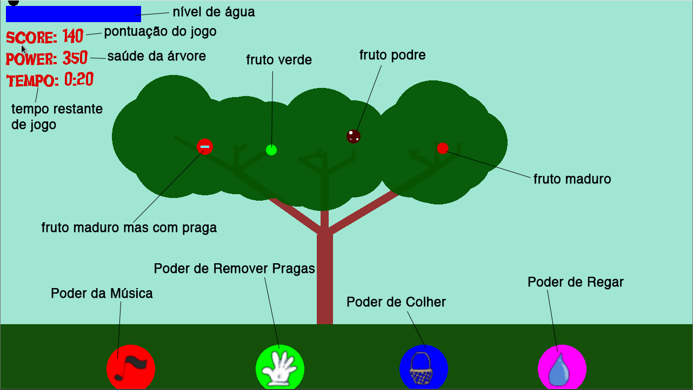
XI SEMANA UNIFICADA DE APRESENTAÇÕES
08 a 12 de Junho de 2015
Bacharelado em Ciência da Computação – Código: BCC-1s15-PI3-PLANTGOSHI
Projeto Integrador III - Sistema Autônomo - PLANTGOSHI
Anderson J. Silva / Felipe R. de Luca / Nelson J. Dressler
Professor Marcelo Hashimoto
Resumo
Jogabilidade
projeto foi desenvolvido para a disciplina Projeto Integrador III: Sistema Autônomo, com o objetivo de aplicar técnicas e implementar algoritmos de visão computacional em um jogo de tema livre. Para tal, criamos um jogo digital em 2D, desenvolvido em linguagem C, onde o jogador deve cuidar de uma árvore em seu processo de crescimento, com o objetivo principal de colher os melhores frutos. Para isso, o jogador terá como ferramenta de interação uma varinha mágica, que permitirá aplicar poderes que interajam com os elementos dentro do jogo, contribuindo com o crescimento da árvore e impedindo que pragas ataquem os frutos. A interação da varinha com o jogo será por intermédio do reconhecimento dela nas imagens capturadas pela câmera de vid
.eo instalada no computador, processadas por algoritmos baseados em levantamento bibliográfico.
Com a varinha mágica o jogador poderá interagir com os elementos dentro do jogo. Ao selecionar um poder a luz na ponta da varinha irá assumir a cor desse poder, indicando se ele foi selecionado e está ativo. Se não houver luz, significa que a seleção de poderes está desabilitada temporariamente. Caso a luz seja a cor branco, então está disponível selecionar qualquer poder. Para interagir com o jogo, basta mover a varinha em frente a tela do computador e um cursor irá indicar qual a posição atual da varinha dentro do jogo. Para selecionar o poder desejado, é necessário posicionar o cursor por dois segundos em cima desse poder.
Resultados
Abaixo podemos observar a tela principal do jogo com indicadores:
Introdução
O Jogo consiste em abordar a questão sobre educação ambiental. O jogador tem três minutos para cuidar de uma árvore, desde seu crescimento até o amadurecimento e colhimento dos frutos. Durante a partida, o jogador deverá estar sempre atento à falta de água e pragas que surgirão para comer os frutos.
A interação do jogador com o jogo deverá ocorrer exclusivamente através da câmera de video acoplada ao computador. O jogador terá à sua disposição uma varinha mágica com uma luz de LED na ponta, que será reconhecida pelos algoritmos e seus movimentos traduzidos como coordenadas de posição X e Y dentro do jogo. Basicamente a varinha tem o funcionamento de um mouse.
Conclusão
O Estudo de algoritmos e técnicas da Visão Computacional aplicados na prática contribui para nosso aprendizado, no desenvolvimento de novas habilidades no que se refere a buscar soluções que integram o processamento de imagens e sua usabilidade.
Objetivos
O Objetivo do projeto consiste em estudar, desenvolver e implementar algoritmos de visão computacional para processamento de imagens, com a finalidade de promover a interação do jogador com o jogo
Referências Bibliográficas
Cavalcanti, J. Disciplina de computação gráfica. http://www.univasf.edu.br/ ̃jorge.cavalcanti/comput_graf06_Cores.pdf.
Conci, A., Azevedo, E., and Leta, F. R. Computação gráfica. http:// computacaografica.ic.uff.br/transparenciasvol2cap4.pdf.
Cook, J. D. (2009). Three algorithms for converting color to grayscale. http://www.johndcook.com/blog/2009/08/24/ algorithms-convert-color-grayscale/.
E, A., A, C., and R, L. F. (2009). Computação Gráfica: teoria e prática, volume 2. Campus.
Marengoni, M. and Stringhini, D. Tutorial: Introdução à visão computacional us- ando opencv. http://seer.ufrgs.br/rita/article/viewFile/rita_ v16_n1_p125/7289.
Parker, J. R. (2011). Algorithms for Image Processing and Computer Vision. Wiley Publishing, Inc., 10475 Crosspoint Boulevard. Indianapolis, IN 46256, 2nd edition.
Materiais e Bibliotecas
Câmera de captura de vídeo
Placa controladora Arduino Uno
LED RGB
Computador
OpenCV 2.4.11;
Allegro 5.0;
Arduino-Serial;
GigHub;
Linguagem C padrão c99.

